Slide 1

LP00 : Absorption et émission de la lumière.
Martin Pernot-Borràs

Slide 2
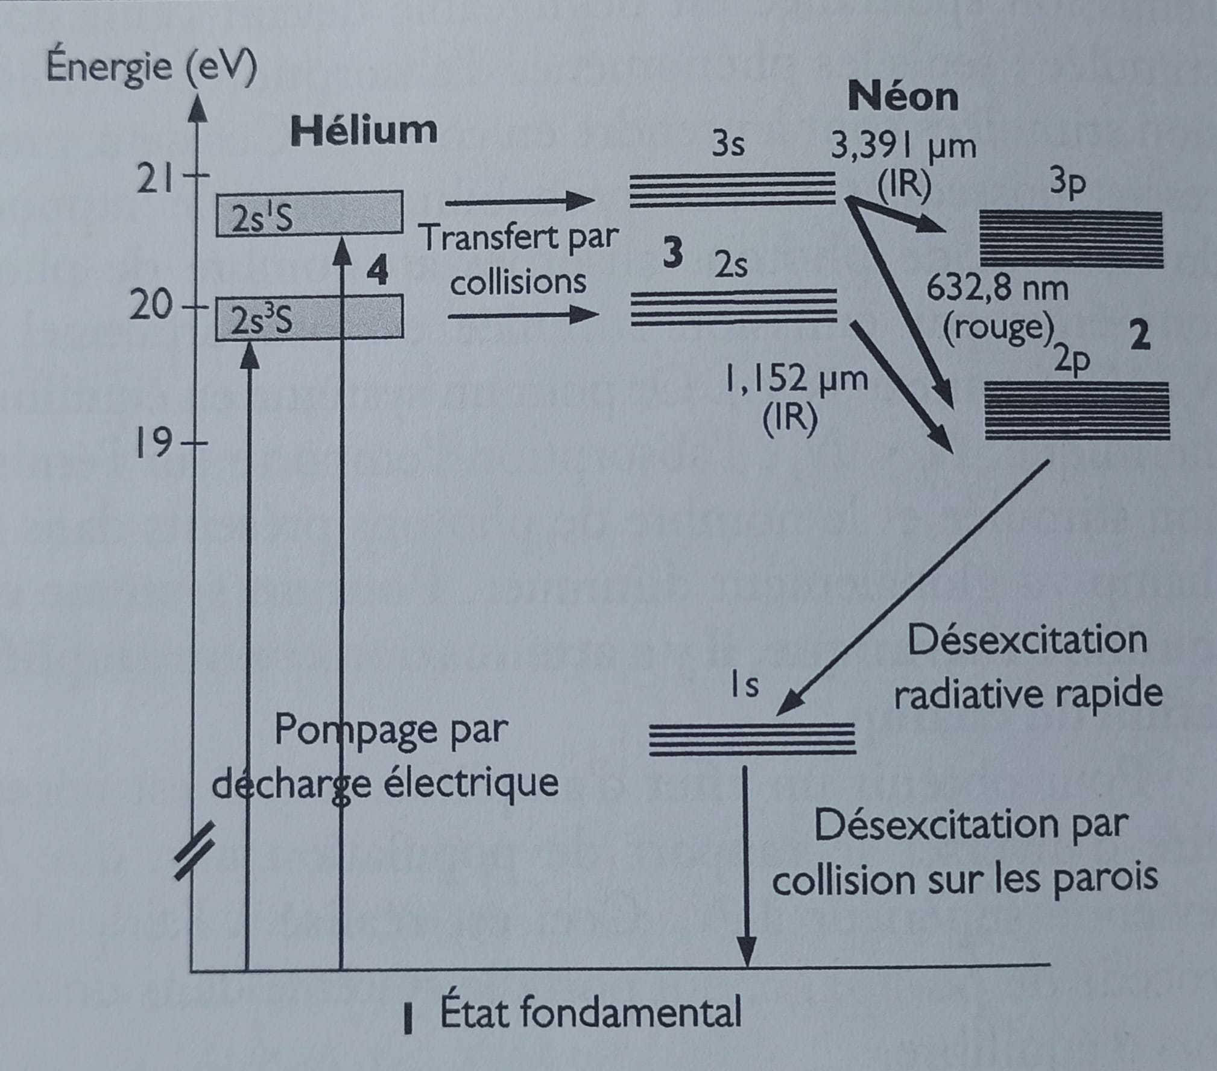
Laser Hélium-Néon
Source : Houard, Optique

Slide 3
Titre
Source

Slide 4
Conclusions
ccl1
cclé
  sccl
  Sccl

